Slide 1
MESLEKLERİ TANIYALIM
DÖRT YILLIK LİSANS PROGRAMLARI
‘b’
Çubuk Rehberlik ve Araştırma Merkezi

Slide 2

Bahçe bİTKİLERİ
PUAN TÜRÜ
SAY
PROGRAMIN AMACI:
Bağ ve bahçelerde çeşitli sebze ve meyvelerin bilimsel yöntemlerle yetiştirilmesi, türlerinin geliştirilmesi, ürünlerin toplanması, korunması ve pazarlanması konularında çalışacak insan gücünü yetiştirmek ve araştırma yapmaktır.
BU MESLEĞİ SEÇECEKLERDE BULUNMASI GEREKEN NİTELİKLER:
Temel bilimlere ve özellikle botaniğe karşı ilgili ve bu alanda başarılı, açık havada çalışmaktan hoşlanan, araştırma ve inceleme merakı olan kimseler olması beklenir.
MEZUNLARIN KAZANDIKLARI UNVAN VE YAPTIKLARI İŞLER :
Bahçe bitkileri ziraat mühendisi Çukobirlik, Antbirlik gibi tarım kooperatiflerinde Orman,
Tarım ve Köyişleri Bakanlıklarına bağlı fidanlıklarda görev alabilir veya kendisi bahçe bitkileri üretimi yapabilir.

Slide 3
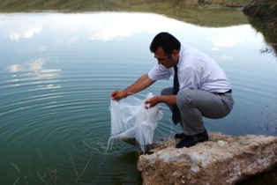
BALIKÇILIK TEKNOLOJİLERİ MÜHENDİSLİĞİ
PUAN TÜRÜ
SAY
PROGRAMIN AMACI:
Sularda yaşayan canlıların hayatını ve özelliklerini incelemek, avlanma yöntemlerini belirlemek, ürünlerini değerlendirmek ve işleme teknolojisi,gemi yapımı,onarımı, yönetimi, sualtı tekniği ve kıyı kaptanlığı konularında eğitim ve araştırma yapar.
BU MESLEĞİ SEÇECEKLERDE BULUNMASI GEREKEN NİTELİKLER:
Sayısal yeteneği ilan biyolojiye ilgili ayrıca ekonomi işletme konularına meraklı kimseler olmaları gerekir.
MEZUNLARIN KAZANDIKLARI UNVAN VE YAPTIKLARI İŞLER :
Tarım ve Köyişleri Bakanlığı’nda denizler ve iç sularda faaliyet gösteren özel kuruluşlarda ve serbest olarak çalışabilirler.

Slide 4

BANKACILIK VE FİNANS
PUAN TÜRÜ
EA
PROGRAMIN AMACI:
Amacı,bankalarda çeşitli firmaların para kaynakları ile ilgili birimlerde çalışacak elemanları yetiştirmek.
BU MESLEĞİ SEÇECEKLERDE BULUNMASI GEREKEN NİTELİKLER:
Matematik ve ekonomiye ilgili ve bu alanlarda başarılı,başkaları ile iyi iletişim kurabilen, sabırlı,dikkatli ve yeniliklere açık kimseler olmaları gerekir.
MEZUNLARIN KAZANDIKLARI UNVAN VE YAPTIKLARI İŞLER :
Mezunlar kamu sektöründe ve özel sektörde müşteri temsilcisi,banka müfettişi,dealer (brokır) gibi unvanlarla çalışırlar ve bankaların çeşitli işlemlerini yürütürler.

Slide 5
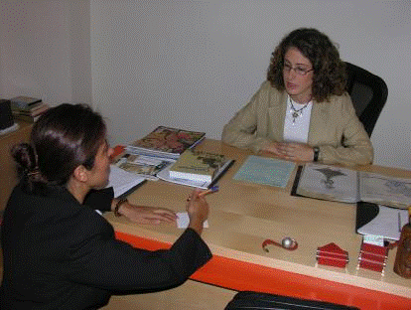
BANKACILIK VE SİGORTACILIK
PUAN TÜRÜ
EA
PROGRAMIN AMACI:
Amacı,bankalarda çeşitli firmaların para kaynakları ile ilgili birimlerde çalışacak elemanları yetiştirmek. Sigortacılık programının amacı, sigorta şirketlerinin ihtiyaç duyduğu elemanları yetiştirmektir.
BU MESLEĞİ SEÇECEKLERDE BULUNMASI GEREKEN NİTELİKLER:
Matematik ve ekonomiye ilgili ve bu alanlarda başarılı,başkaları ile iyi iletişim kurabilen, sabırlı,dikkatli ve yeniliklere açık kimseler olmaları gerekir.
MEZUNLARIN KAZANDIKLARI UNVAN VE YAPTIKLARI İŞLER :
Mezunlar kamu sektöründe ve özel sektörde müşteri temsilcisi,banka müfettişi,dealer (brokır) gibi unvanlarla çalışırlar ve bankaların çeşitli işlemlerini yürütürler. Sigorta şirketlerinde ve sosyal güvenlik kuruluşlarında görev
alabilirler.

Slide 6

BASIN YAYIN
PUAN TÜRÜ
SÖZ
PROGRAMIN AMACI:
Haberin kaynağından başlayarak basın ve yayım aşamasına kadar olan temel bilgi ve uygulamaları, süreli yayınların baskısına ilişkin bilgi ve becerilere yönelik eğitim ve araştırma yapar.
BU MESLEĞİ SEÇECEKLERDE BULUNMASI GEREKEN NİTELİKLER:
Bu bölümde okumak isteyenlerin akademik yeteneği güçlü düşüncelerini sözlü ve yazılı anlatabilme becerilerine sahip olması beklenir.
MEZUNLARIN KAZANDIKLARI UNVAN VE YAPTIKLARI İŞLER :
Gazete ve dergilerin yazı işleri ve muhabir kadrolarında, TV’lerde ve reklam firmalarında
çalışabilirler. Haber kaynaklarını araştırmak, gündemi takip etmek,görüşmeler
yapmak,belge ve doküman sağlamak ve bilgiyi haber merkezlerine iletmek görevleri
Arasındadır.

Slide 7

Beslenme ve dİYETETİK
PUAN TÜRÜ
SAY
PROGRAMIN AMACI:
Beslenme ve besinlerle ilgili bilimsel ilkelerin,
sağlığın korunması ve hastalıkların iyileştirilmesi çalışmalarının uygulanması alanında çalışacak insan gücünü yetiştirmek ve bu alanda araştırma yapmaktır.
BU MESLEĞİ SEÇECEKLERDE BULUNMASI GEREKEN NİTELİKLER:
Doğa bilimlerine meraklı ve bu alanda iyi yetişmiş olmaları gerekir. Ayrıca sabırlı, başkaları ile işbirliği yapabilen,
düşüncelerini başkalarına aktarıp onları etkileyebilen kimseler bu alanda başarılı olabilirler.
MEZUNLARIN KAZANDIKLARI UNVAN VE YAPTIKLARI İŞLER :
Diyetisyen olarak sağlık kuruluşlarında yataklı tedavi kurumları diyetisyenliği ve halk
sağlığı diyetisyenliği yapabilirler. Toplu beslenme yapan kuruluşlarda çalışabilirler.
Beslenme eğitimcisi ve öğretmen olarak eğitim kurumlarında çalışabilirler. Araştırma ve endüstri kuruluşlarında görev alabilirler.

Slide 8

BİLGİ VE BELGE YÖNETİMİ
PUAN TÜRÜ
EA
PROGRAMIN AMACI:
Bölümün amacı bilgi kullanıcılarına, araştırmacılara ve karar verme mekanizmasındaki kişilere elektronik ortamda veya kâğıt üzerinde bilgi ve belge hizmeti verebilecek şekilde donatılmış bilgi uzmanı ve yöneticiler yetiştirmektir.
BU MESLEĞİ SEÇECEKLERDE BULUNMASI GEREKEN NİTELİKLER:
Sözel yeteneği güçlü (düzgün ve akıcı bir dille konuşabilen), Görsel ve işitsel belleği kuvvetli, - Kendine güvenen, güvenilir, - İnsanları tanıyan ve etkileyebilen, sır saklayabilen, - Sorumluluk sahibi kimseler olmalı.
MEZUNLARIN KAZANDIKLARI UNVAN VE YAPTIKLARI İŞLER :
endüstri ve ticari işletmeleri, bilgi merkezleri başta olmak üzere arşiv ve evrak yönetimi birimlerinde, Kültür Bakanlığı ve üniversitelere bağlı kütüphane ve araştırma merkezlerinde, dokümantasyon merkezlerinde, kamu kuruluşlarında, belediyelerde, görsel ve yazılı medya kuruluşlarında, bilgi ve belge hizmetine yönelik faaliyet yürüten özel şirketlerde çalışma imkanı bulabilmektedirler.

Slide 9
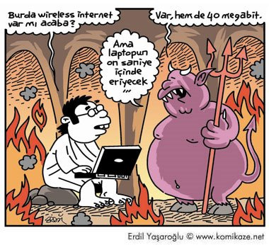
BİLGİSAYAR BİLİMLERİ
PUAN TÜRÜ
SAY
PROGRAMIN AMACI:
Bilgisayar sistemlerinin yapısı, tasarımı,işleyişi, projelendirilmesi,geliştirilmesi ve bu sistemlerin kullanılması konularında eğitim ve araştırma yapılır.
BU MESLEĞİ SEÇECEKLERDE BULUNMASI GEREKEN NİTELİKLER:
Karar verme aşamasında sağlıklı ve güvenilir veri toplama veya mevcut verilere hızlı erişim ve eldeki verileri doğru biçimde analiz etmek, yorumlamak çok önemlidir. Bu nedenlerle Bilgisayar Bilimleri Bölüm mezunlarının, çağımızda karar vericilerin kaçınılmaz olarak gereksinim duyacağı niteliklerle donanmış olması esas tır.
MEZUNLARIN KAZANDIKLARI UNVAN VE YAPTIKLARI İŞLER :
Eğitim,yönetim,endüstri,ticaret ve hizmet alanlarında faaliyet gösteren kamu ve özel
kuruluşlarda,üniversitelerde bankalarda ve bilgisayar yazılımı ve donanımı ile uğraşan
firmalarda; sistem çözümleyiciliği, program ve yazılım uzmanlığı, bilgisayar uzmanlarının
kurulması, kontrol sistemlerinin tasarımı, üretimi, danışmanlık ve yönetici mühendislik
görevinde çalışabilirler.

Slide 10
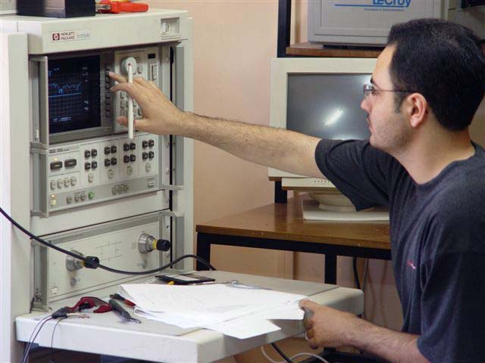
BİLGİSAYAR MÜHENDİSLİĞİ
PUAN TÜRÜ
SAY
PROGRAMIN AMACI:
Bilgisayar mühendisliği programı bilgisayar sistemlerinin yapısı, tasarımı, geliştirilmesi ve bu
sistemlerin kullanımları konularında eğitim ve araştırma yapar.
BU MESLEĞİ SEÇECEKLERDE BULUNMASI GEREKEN NİTELİKLER:
Normalin ütünde bir genel akademik yeteneğe, üstün bir sayısal düşünme gücüne ve sağlam bir mantığa sahip, dikkatli, sabırlı ve yaratıcı kişiler olmaları gerekir.
MEZUNLARIN KAZANDIKLARI UNVAN VE YAPTIKLARI İŞLER :
Mezunlarının yönetim, eğitim, endüstri, ticaret ve hizmet alanlarında faaliyet gösteren çeşitli kamu kuruluşları ile özel kuruluşlarda, bankalarda, üniversitelerde, bilgisayar donanım ve yazılımı üreten ve pazarlayan firmalarda çalışma olanakları vardır.

Slide 11
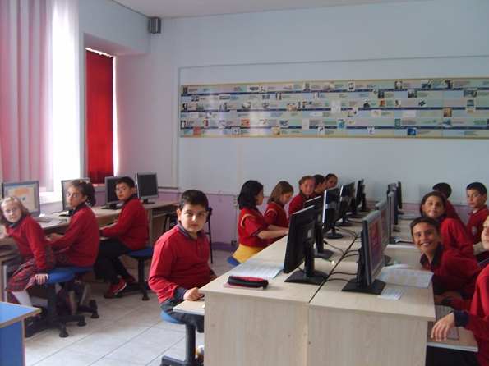
Bilgisayar TEKNOLOJİLERİ öğretmeNLİĞİ
PUAN TÜRÜ
SAY
PROGRAMIN AMACI:
İş hayatı ve toplumsal yaşamın, bilgi toplama ve bilgileri işleme ile ilgili konularındaki problemlerin bilgisayarda çözümlenmesi, bilgisayar sistemlerinin kurulması,çalıştırılması
ve onarımı ile ilgili eğitim ve araştırma yapmaktır.
BU MESLEĞİ SEÇECEKLERDE BULUNMASI GEREKEN NİTELİKLER:
Genel akademik yeteneğe, üstün bir sayısal düşünme gücüne ve sağlam bir mantığa sahip, dikkatli, sabırlı ve
yaratıcı kişiler olmaları gerekir.
MEZUNLARIN KAZANDIKLARI UNVAN VE YAPTIKLARI İŞLER :
Meslek liseleri ve özel sektörde bilgisayar programlama ve donanımı konularında
öğretmenlik yapabilirler isterlerse Bilgisayar ünitelerinin olduğu kamu ve özel sektöre ait
her türlü kurum ve kuruluşlarda çalışabilirler.

Slide 12
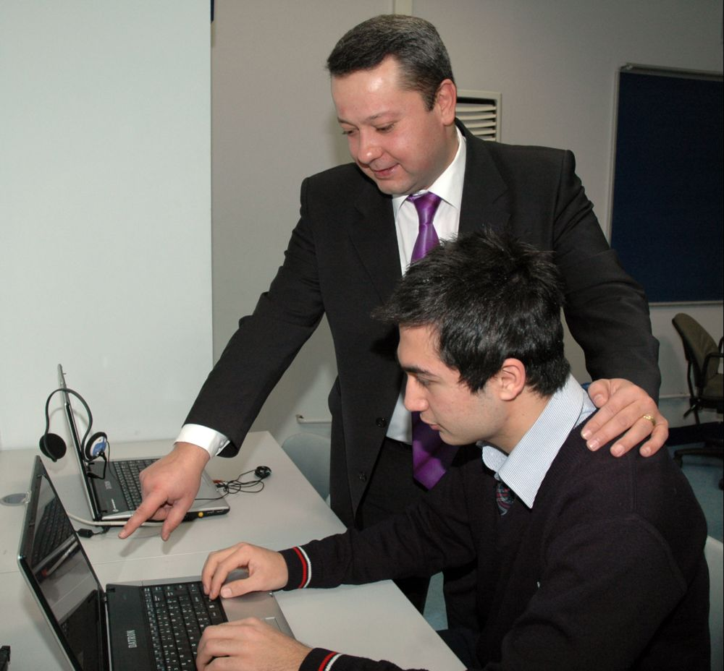
BİLGİSAYAR ENFORMATİK
PUAN TÜRÜ
SAY
PROGRAMIN AMACI:
Büyük ve hızlı bir gelişim içerisinde olan bilgisayar yazılım ve donanım dallarında ihtiyaç duyulan üstün nitelikli, yetenek sahibi, problem çözücü ve analitik düşünebilen elemanlar yetiştirmeyi amaçlamaktadır.
BU MESLEĞİ SEÇECEKLERDE BULUNMASI GEREKEN NİTELİKLER:
Üstün bir genel akademik yeteneğe, üstün bir sayısal düşünme gücüne ve sağlam bir mantığa sahip, dikkatli, sabırlı ve yaratıcı kişiler olmaları gerekir.
MEZUNLARIN KAZANDIKLARI UNVAN VE YAPTIKLARI İŞLER :
Bilgisayar Enformatik Bölümü’nde bilgisayar enformatik sistemleri üzerine ağırlıklı olmak üzere işletme ve ekonomi konuları için bir program uygulanır.Mezunlar kamu ve özel sektörde iş bulabilirler.

Slide 13
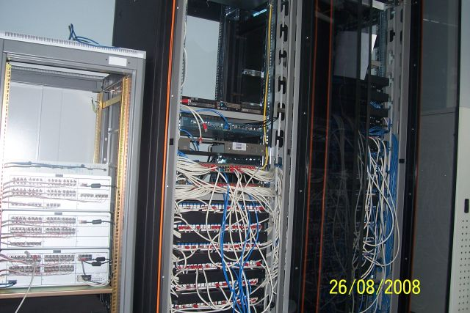
BİLİŞİM SİSTEMLERİ MÜHENDİSLİĞİ
PUAN TÜRÜ
SAY
PROGRAMIN AMACI:
Bilişim Sistemleri Mühendisliği’nin konusu bir organizasyon ve onun bilgi sistemleridir.
BU MESLEĞİ SEÇECEKLERDE BULUNMASI GEREKEN NİTELİKLER:
Üstün bir genel akademik yeteneğe, üstün bir sayısal düşünme gücüne ve sağlam bir mantığa sahip, dikkatli, sabırlı ve yaratıcı kişiler olmaları gerekir.
MEZUNLARIN KAZANDIKLARI UNVAN VE YAPTIKLARI İŞLER :
Bu programdan mezun olan kişi, örneğin, bir büyük şirketin bilgisayar ile işlerinin nasıl yürütüleceği konusunda çalışacak. Şu anda, bütün büyük organizasyonların (şirketlerin) IT bölümleri var; mezunların buralarda çalışması hedefleniyor.

Slide 14
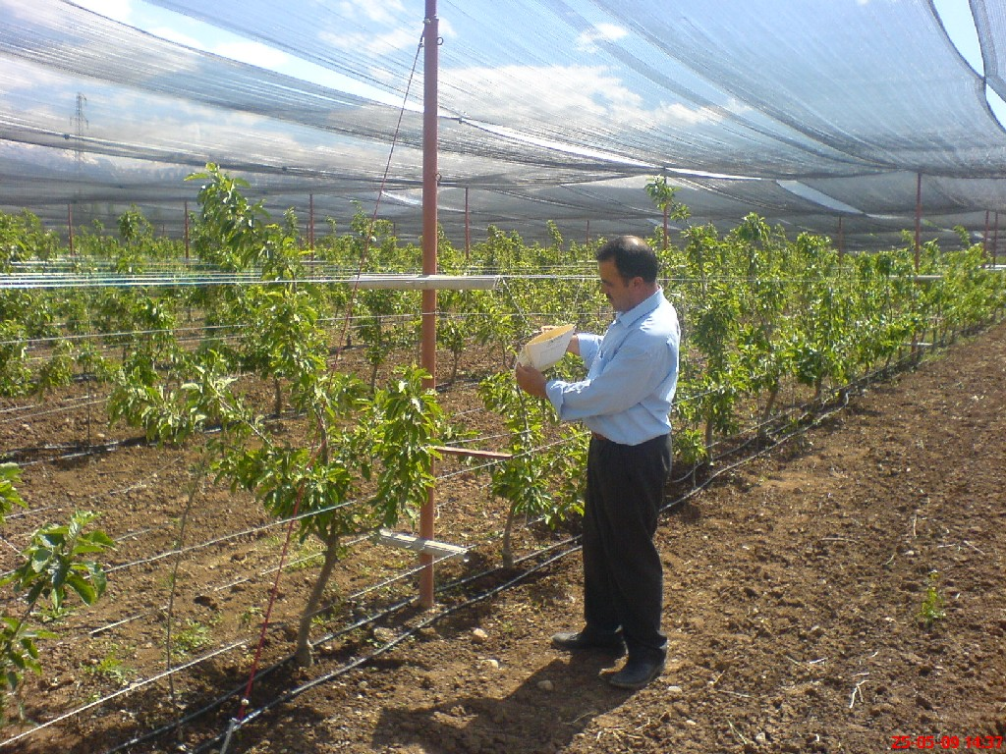
BİTKİ KORUMA
PUAN TÜRÜ
SAY
PROGRAMIN AMACI:
Bol ve kaliteli bitkisel ürün elde edebilmek için bitkilerin hastalıklardan ve yabancı otlardan korunması konusunda çalışacak insan gücünü yetiştirmek ve araştırma yapmaktır.
BU MESLEĞİ SEÇECEKLERDE BULUNMASI GEREKEN NİTELİKLER:
Bitki koruma alanında çalışmak isteyen kimselerin temel bilimlere, özellikle zooloji ve kimyaya ilgili ve bu alanda başarılı, bilimsel meraka sahip kimseler olmaları beklenir.
MEZUNLARIN KAZANDIKLARI UNVAN VE YAPTIKLARI İŞLER :
Bitki koruma alanında yetişen ziraat mühendisleri, Orman, Tarım ve Köy işleri Bakanlıklarına bağlı zirai mücadele istasyonlarında, Tariş, ÇUKOBİRLİK, Ant birlik gibi kuruluşlarda ve tarım ilaçları yapan fabrikalarda görev alabilirler.

Slide 15

BİYOKİMYA
PUAN TÜRÜ
SAY
PROGRAMIN AMACI:
Biyolojik bilimlerle diğer disiplinler arasında modern anlamda bağlantılar kurabilme ve analitik düşünme becerisi kazandırmak.
BU MESLEĞİ SEÇECEKLERDE BULUNMASI GEREKEN NİTELİKLER:
Biyoloji ve kimya derslerine ilgili; matematik ve fen bilimlerine yatkın, araştırmaya meraklı, deney yapmaya meyilli ve sabırlı olmaları gerekir.
MEZUNLARIN KAZANDIKLARI UNVAN VE YAPTIKLARI İŞLER :
Gıda sektöründe, ilaç, tıbbi ve kimyasal maddelerin üretiminde, tarım ilaçlarının sentezinde, kozmetik ve deterjan sanayilerinde ve fermantasyon teknolojisine dayalı sanayi kollarında çalışabilir, araştırma laboratuarlarında görev alabilirler ; eğitim formasyonu aldıkları takdirde tıbbi laboratuvar öğretmeni olarak da çalışabilirler.

Slide 16
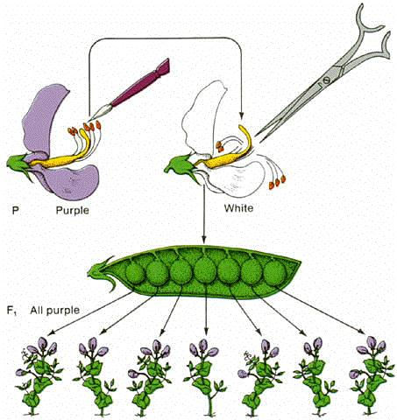
BİYOLOJİ- ÖĞRETMENLİĞİ
PUAN TÜRÜ
SAY
PROGRAMIN AMACI:
Biyoloji programının amacı canlıların evrimi, yeryüzünde dağılımı, anatomisi ve fizyolojisi
konusunda eğitim yapmaktır.
BU MESLEĞİ SEÇECEKLERDE BULUNMASI GEREKEN NİTELİKLER:
Fen derslerinde başarılı olması gerekmektedir. Biyoloji alanında çalışacak kimse, meraklı bir gözlemci, sabırlı bir araştırmacı olmalıdır.
MEZUNLARIN KAZANDIKLARI UNVAN VE YAPTIKLARI İŞLER :
Üniversitelerin tıp fakültelerinde, hidrobiyoloji araştırma merkezlerinde, Çevre Bakanlığına ve Orman, Tarım ve Köy İşleri Bakanlıklarına bağlı kuruluşlarda; özel sektörde, öğretmenlik programını bitirenler öğretmen olurlar.

Slide 17
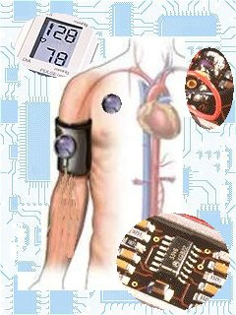
BİYOMEDİKAL MÜHENDİSLİĞİ
PUAN TÜRÜ
SAY
PROGRAMIN AMACI:
Hastane ve kliniklerde tıbbi cihazları kurup çalıştırabilecek, periyodik bakımını yapabilecek, gerekti, doktorlara cihazlar hakkında danışmanlık yapabilecek, ve yeni tıbbi cihaz tasarımı yapabilecek mühendisler elemanlar yetiştirmektir.
BU MESLEĞİ SEÇECEKLERDE BULUNMASI GEREKEN NİTELİKLER:
Bu amaca ulaşmak için özellikle fen, tıp, ve mühendislik konularına meraklı, ileride hastane veya kliniklerde çalışmayı arzulayan, çalışkan ve titiz öğrenciler biyomedikal mühendislik bölümünü seçebilirler.
MEZUNLARIN KAZANDIKLARI UNVAN VE YAPTIKLARI İŞLER :
Sağlık kuruluşlarında,Devlet kuruluşlarında – örneğin sağlık bakanlığında
İmalatçı firmalarda – örneğin tıbbi cihaz üreten firmalarda tasarım mühendisi, kalite kontrol mühendisi vb olarak Temsilci firmalarda – örneğin tıbbi cihaz satışı yapan firmalarda destek mühendis ve danışman olarak çalışabilirler.

Slide 18
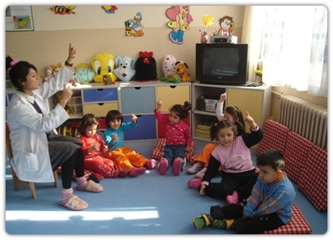
Bİyoteknolojİ – moleküler bİyolojİ
PUAN TÜRÜ
SAY
PROGRAMIN AMACI:
Dünyada karşılaşılan sağlık, doğal kaynaklar ve ekosistem sürdürülebilirliği ile ilgili birçok probleme teknolojik çözümler sunmak ve farklı endüstrilerdeki ve verimlilik artışındaki kullanımlarına katkı yapmak
BU MESLEĞİ SEÇECEKLERDE BULUNMASI GEREKEN NİTELİKLER:
Bu alanda çalışacaklar normalin üstünde bir akademik yeteneğe ve sayısal yeteneğe sahip, biyolojiye ilgili, ayrıntılar ile çalışmayı seven sabırlı ve dikkatli kişiler olmalıdır.
MEZUNLARIN KAZANDIKLARI UNVAN VE YAPTIKLARI İŞLER :
Kamu ve özel şirketlerinde çalışabilir, araştırma projelerinde yer alabilirler.

Slide 19

BİYOMÜHENDİSLİK
PUAN TÜRÜ
SAY
PROGRAMIN AMACI:
Bu bağlamda Biyomühendislik, mühendislik prensiplerinin biyolojiyi de içerecek şekilde uygulandığı sistemlerin dayandığı bilim dalıdır.
BU MESLEĞİ SEÇECEKLERDE BULUNMASI GEREKEN NİTELİKLER:
Bu amaca ulaşmak için özellikle fen, tıp, ve mühendislik konularına meraklı kimseler olmaları gerekir.
MEZUNLARIN KAZANDIKLARI UNVAN VE YAPTIKLARI İŞLER :
Gıda, tarım, sağlık ve ilaç sektöründen çevre sektörüne kadar çok geniş bir endüstriyel yelpazede, hastane ve kliniklerde, hıfzısıhha ve TSE gibi yasal yükümlülükleri olan kuruluşlarda, genetik tanı ve tedavi merkezlerinde çalışabilirler.

Slide 20

BİYOSİSTEM MÜHENDİSLİĞİ
PUAN TÜRÜ
SAY
PROGRAMIN AMACI:
Mühendislik bilimlerinin geniş kapsamlı olarak biyolojik sistemlere ve süreçlere uygulanmasını içeren bir mühendislik dalıdır.
BU MESLEĞİ SEÇECEKLERDE BULUNMASI GEREKEN NİTELİKLER:
Matematik ve temel bilimler derslerinde başarılı doğaya ilgili kimseler olması gerekir.
MEZUNLARIN KAZANDIKLARI UNVAN VE YAPTIKLARI İŞLER :
Altprogramdan mezun olanların çalışabilecekleri kamu kuruluşları, özel sektör kuruluşları ve çalışma imkanları mevcuttur.

